Slide 1
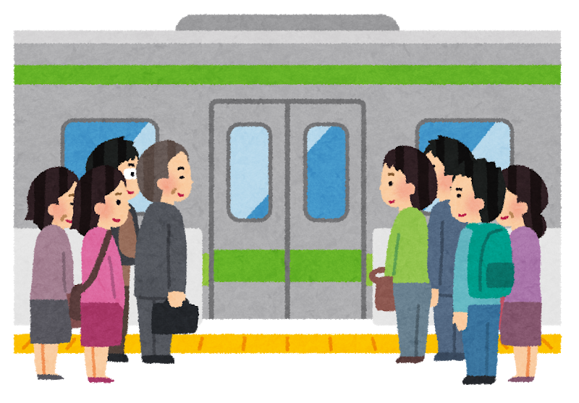
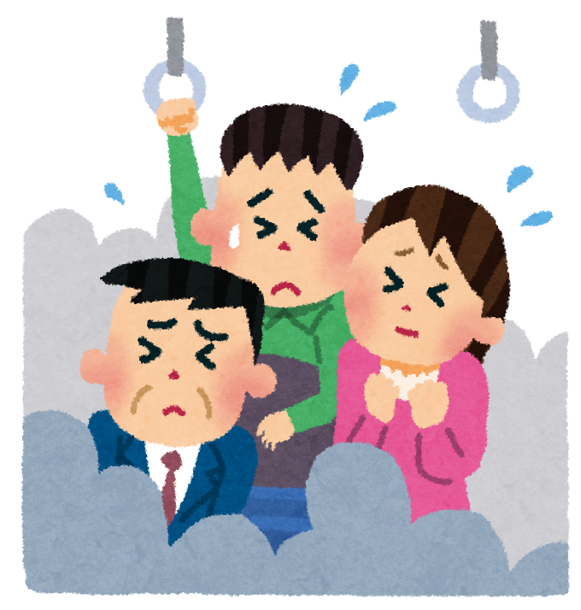
満員電車ゲーム

Slide 2
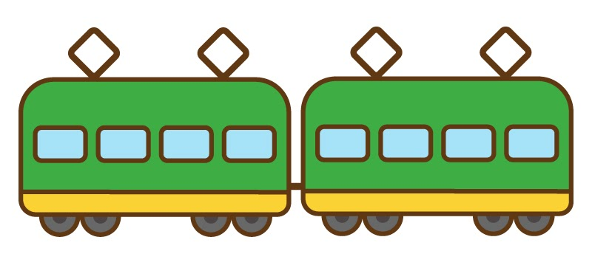
ルール
① 5人グループを作る。
② 鬼以外の4人は手を繋いで、満員電車を作る。
③ 鬼は4人が作った満員電車の中に入ろうとする。
④ 鬼以外の４人は鬼が入れないように、必死に防ぐ。
⑤ 時間内に鬼が満員電車に入れたグループは座る。

Slide 3
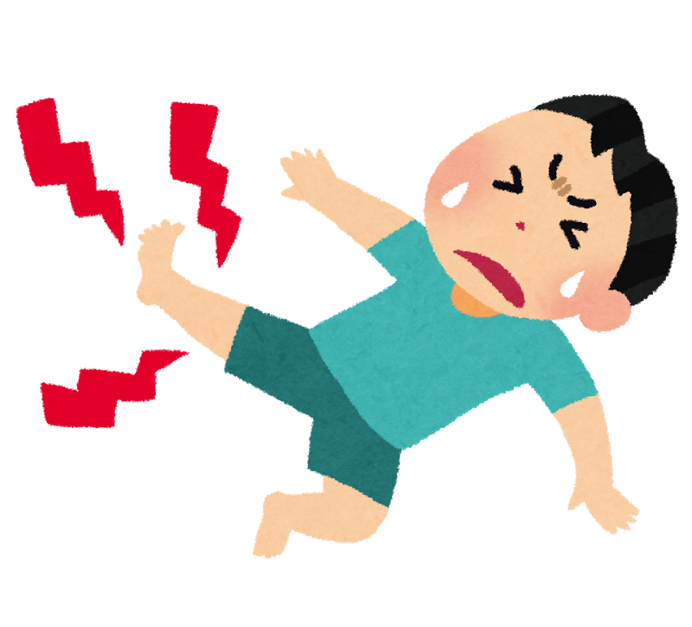
注意点
① 鬼はじゃんけんで決める。
② けがをしないように安全に行う。
×

Slide 4
5人グループを作りましょう！
ピアサポーターの指示に従ってください！

Slide 5
さっそく始めましょう！！
1分間

Slide 6
２回目
鬼ではなかった４人の中から鬼を決めましょう！
1分間

Slide 7
３回目
最後は１０人で行います。

Slide 8
１０人グループを作りましょう！
ピアサポーターの指示に従ってください！

Slide 9
３回目
１０人の中から鬼を２人決めましょう！
1分間

Slide 10
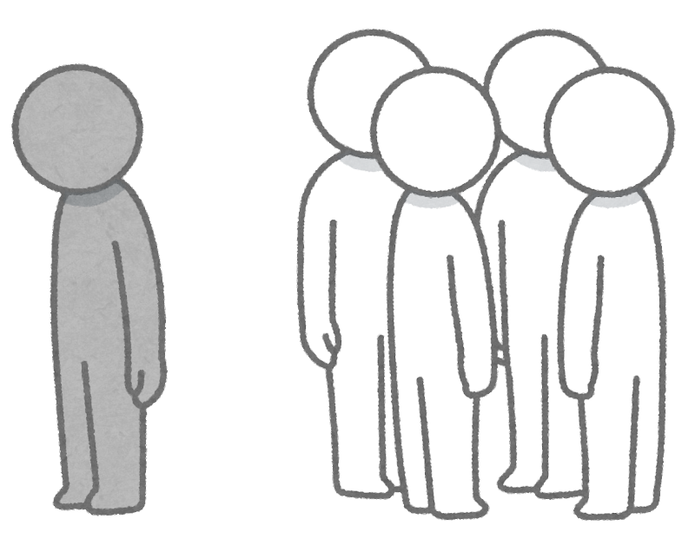
ねらい
グループ全員が鬼を輪の中に入れないように
することで、仲間はずれにされる・する感覚を
体感することができる。

